Slide 1

МБОУ СОШ № 2 имени В.Н Михайлова Консультационный пункт для родителей
Notes:
Оригинальные шаблоны для презентаций: https://presentation-creation.ru/powerpoint-templates.html
Бесплатно и без регистрации.

Slide 2
О нас
1
Как нас найти
2
Для кого наш консультационный пукт
3
Консультации психолога
4
Консультации логопеда
5
Как к нам записаться

Slide 3
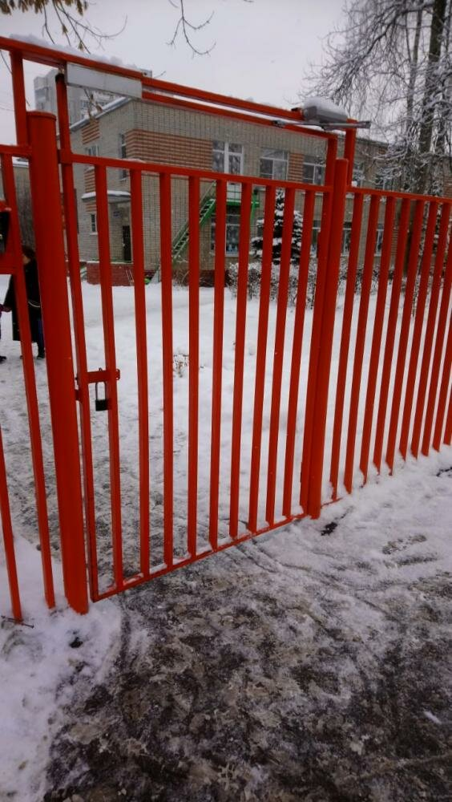
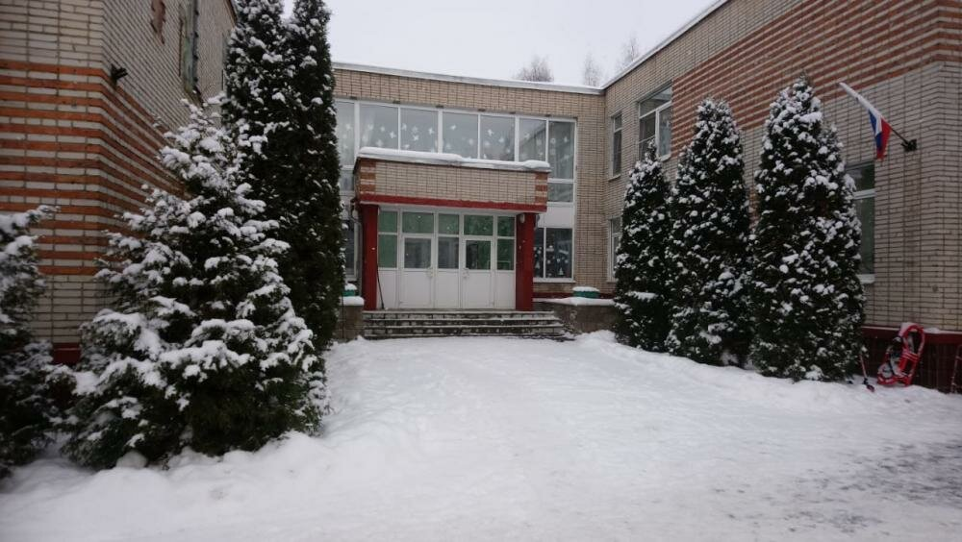
Как нас найти
Наш консультационный
пукт находится:
в городе Королев по адресу улица Горького д 4а.

Slide 4
Для кого наш консультационный центр
Для всех родителей детей нашего дошкольного учреждения которым необходима психолого-педагогическая, методическая и консультационная помощь.
Основная задача консультационного центра оказывать всестороннюю помощь и поддержку в воспитании и развитии детей. Помощь в нормализации эмоционального фона в семье.

Slide 5
Консультации психолога
С какими вопросами работает наш психолог:
Адаптация детей к образовательному учреждению
Возрастные кризисы
Межличностные отношения
Агрессивное поведение ребенка
Трудности в обучении (слабая самоорганизация)
Эффективные навыки взаимодействия с детьми
Возрастные особенности детей
Преодоление личностных трудностей ребенка (тревога, неуверенность, перфекционизм, инфантилизм и тд)
Проблемы в отношениях с противоположенным полом (подростки, любовь и дружба)
Формирование и развитие самостоятельности подростка/ребенка

Slide 6
Консультация логопеда
С какими вопросами работает наш логопед
Возрастные особенности развития речи.
Формирование грамматического строя речи.
Ребенок не выговаривает звуки.
Артикуляционная гимнастика. Что это? Зачем она нужна?
Неправильное согласование слов в предложении.
Речевая готовность ребенка к школе.
Неправильное произношение звуков.

Slide 7
Как к нам записаться
+7 (495) 519-14-80
adoy27@yandex.ru

